Slide 1

Il ruolo del dietista nel Follow-up dopo chirurgia bariatrica
Relatore
Dietista Michele Giusti
Servizio di Dietetica e Nutrizione Clinica
Ospedale di Bolzano
23.05.2025 Michele Giusti

Slide 2




Riabilitazione nutrizionale
Educazione alimentare
RUOLO DEL DIETISTA
nel follow-up post sleevegastrectomy 0 – 5 anni
Monitoraggio
Criticità
23.05.2025 Michele Giusti - Update in Chirurgia Bariatrica : Nuove Indicazioni, Terapia Chirurgica , Gestione delle Complicanze

Slide 3
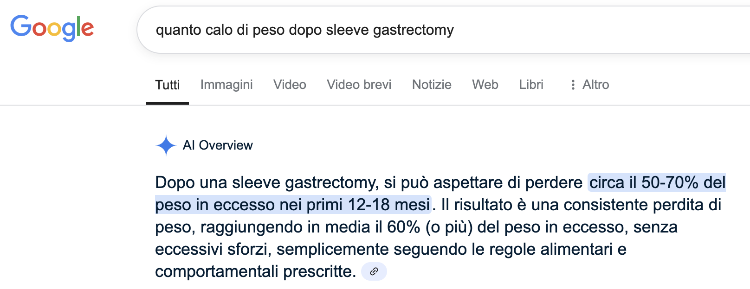
Riabilitazione nutrizionale
Intervento incentrato sul paziente:
individuazione dei bisogni, definizione degli obiettivi, stesura del progetto e verifica del risultato, flessibilità, individuazione e gestione delle risorse del paziente
OBIETTIVI e ASPETTATIVE GENERALI dell’intervento in un'ottica di multisciplinare
Calo ponderale del ???% di peso in 12 mesi
Copertura parziale dei fabbisogni calorico proteici (macronutrienti)
Copertura completa dei fabbisogni di vitamine e minerali (micronutrienti)
Copertura completa dei fabbisogni idrici
Educare ad uno stile di vita sano e attivo
Diverse metanalisi con risultati a lungo termine (5 anni) evidenziano:
una perdita di peso in eccesso significativamente nei pazienti sottoposti a bypass gastrico in Y (RYGB) rispetto alla gastrectomia verticale a manico (SG) (65,7% vs 57,3%).
La risoluzione del diabete è stata osservata nel 37,4% dei pazienti dopo RYGB e nel 27,5% dopo SG.
La risoluzione della dislipidemia è risultata 68,6% per RYGB vs 55,2% per SG.
Sharples, Alistair J., and Kamal Mahawar. "Systematic review and meta-analysis of randomised controlled trials comparing long-term outcomes of Roux-En-Y gastric bypass and sleeve gastrectomy." Obesity surgery 30 (2020): 664-672.
23.05.2025 Michele Giusti

Slide 4
Riabilitazione nutrizionale
Gestione della riduzione dell’intake e volume del pasto
Modifica della consistenza
Valutazione copertura macro e micronutrienti
Fortificazione del pasto o supporto orale (ONS)
23.05.2025 Michele Giusti

Slide 5
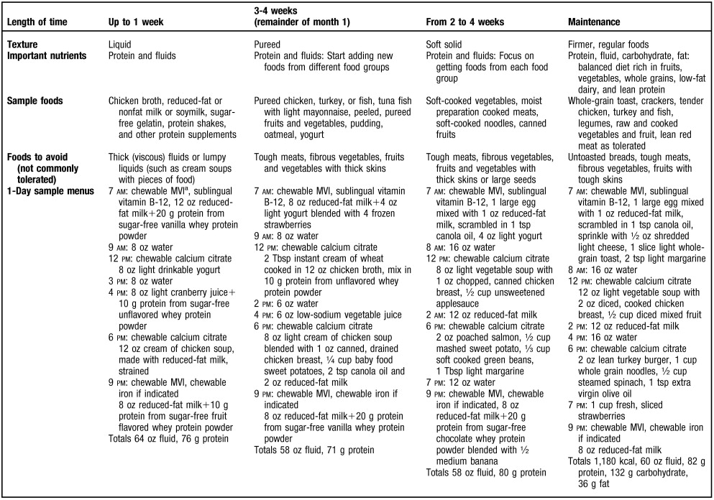
Riabilitazione nutrizionale
Snyder-Marlow, Gabrielle, Denise Taylor, and M. James Lenhard. "Nutrition care for patients undergoing laparoscopic sleeve gastrectomy for weight loss." Journal of the American Dietetic Association 110.4 (2010): 600-607.
23.05.2025 Michele Giusti
Notes:
(progredire in base alla tolleranza)

Slide 6
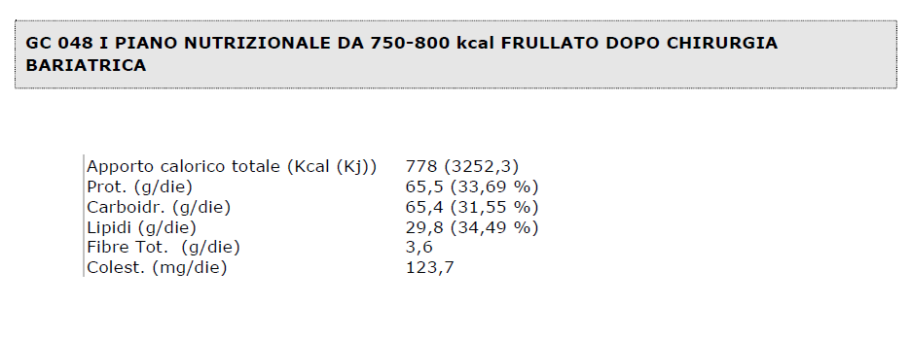
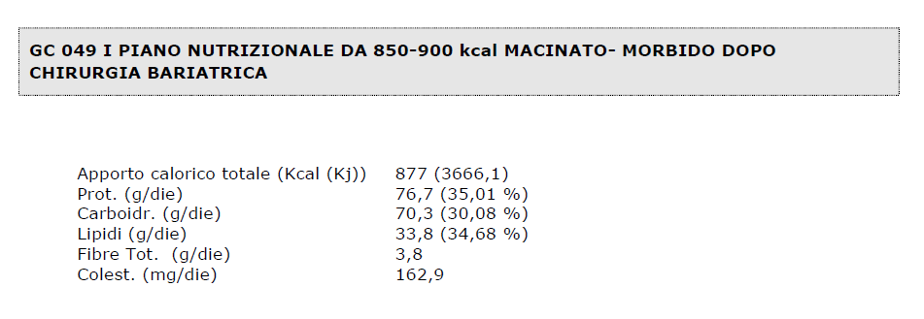
Riabilitazione nutrizionale
Diete a consistenza modificata post Sleeve Gastrectomy
elaborate dal Servizio di Dietetica e Nutrizione Clinica di Bolzano
2 settimane
3-6 settimane
23.05.2025 Michele Giusti

Slide 7
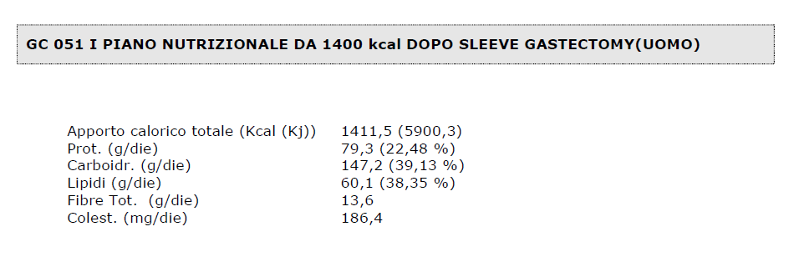
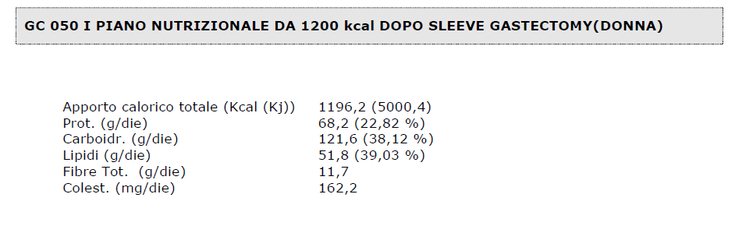
Riabilitazione nutrizionale
Dalla 7° settimana
Esempio paziente 32 anni, peso preoperatorio 116kg con 46kg/m²
Da calorimetria indiretta:
24TEE= 2271 – 2595 kcal
-1100 kcal
23.05.2025 Michele Giusti

Slide 8
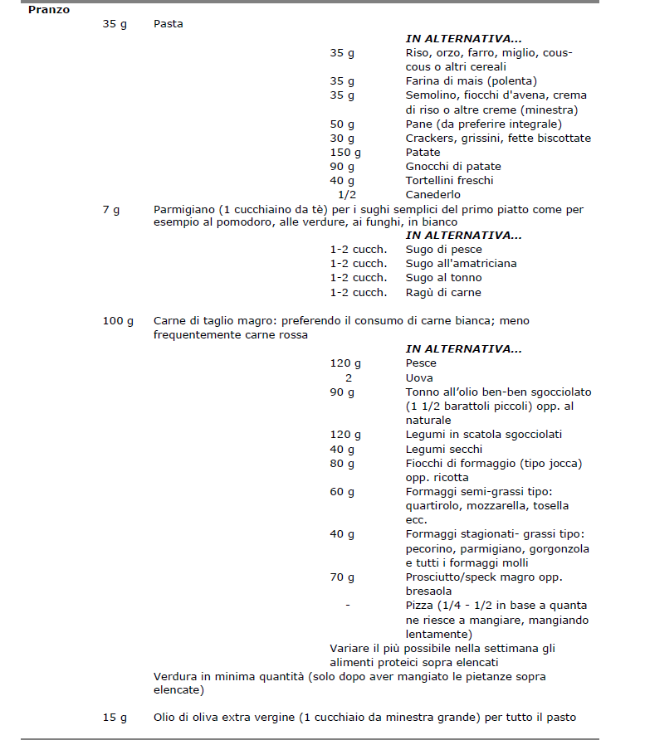
Riabilitazione nutrizionale
23.05.2025 Michele Giusti

Slide 9
Riabilitazione nutrizionale
Supplementazione macronutrienti | 25 g Resource Instant Protein 1 misurino/cucchiaio = 5g
 |  | 150g 100g 200g 250g 35g | Yogurt iperproteico Carne magra Budino iperproteico Skyr Barretta iperproteica
23.05.2025 Michele Giusti

Slide 10
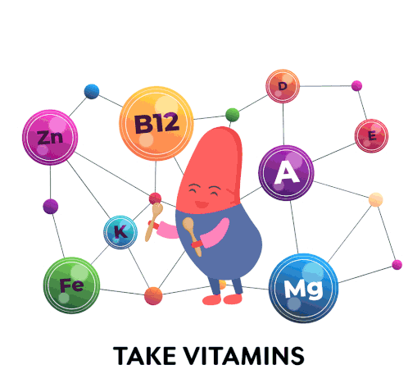
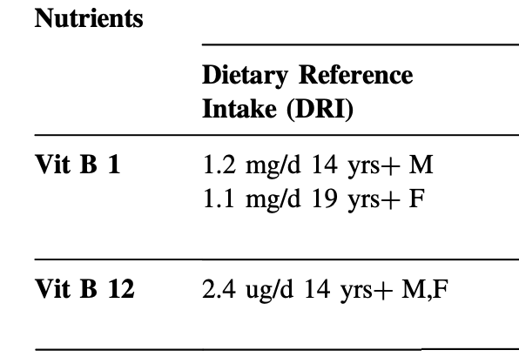
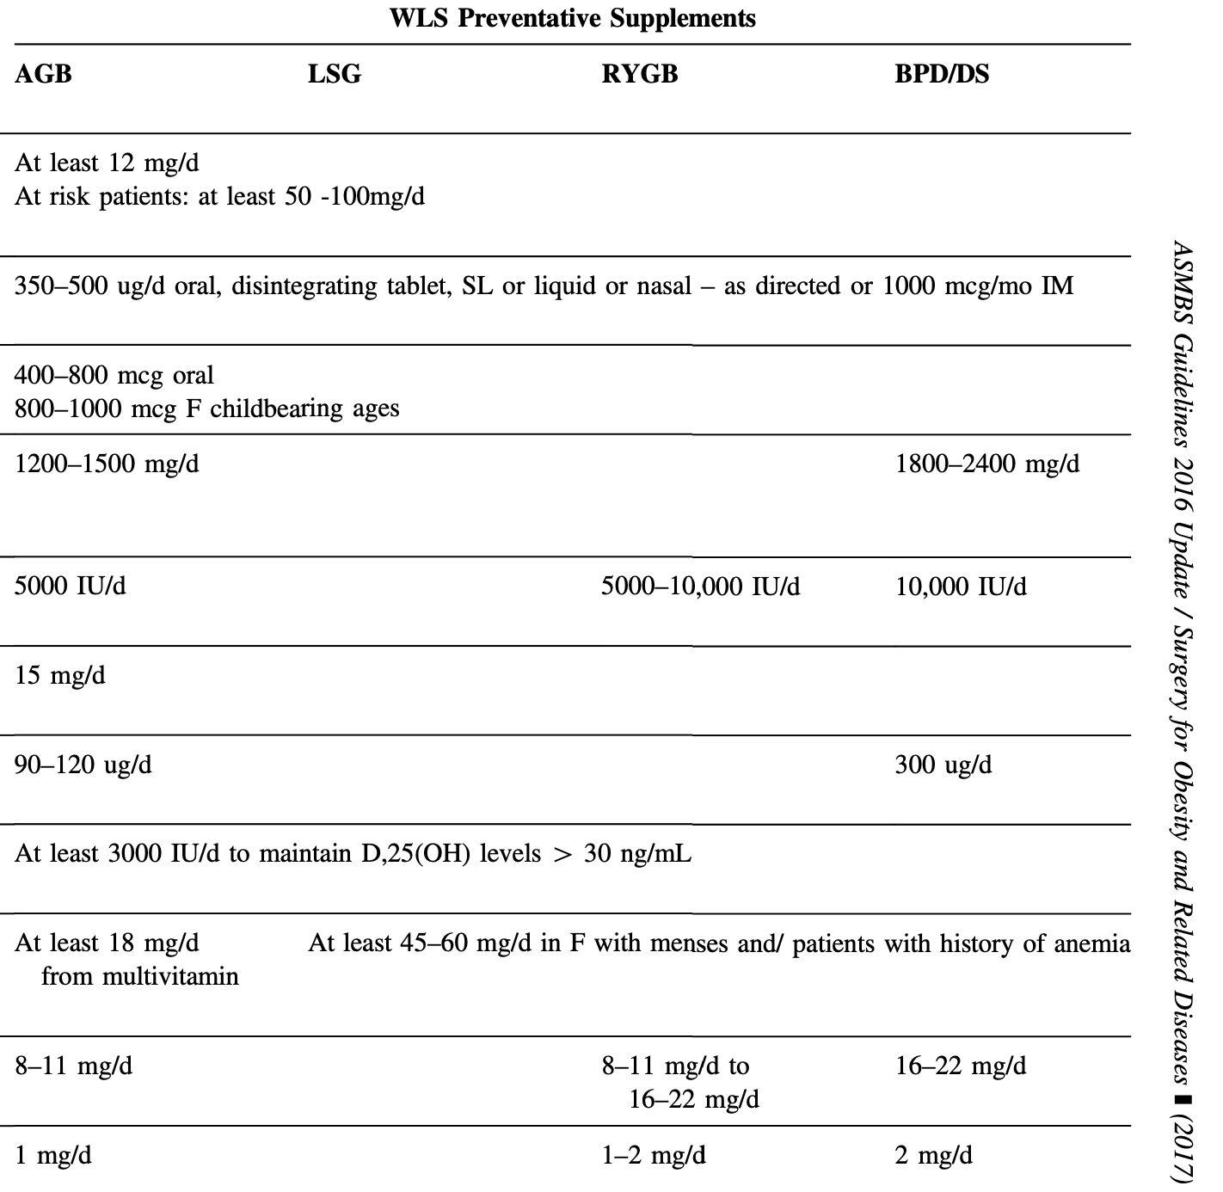
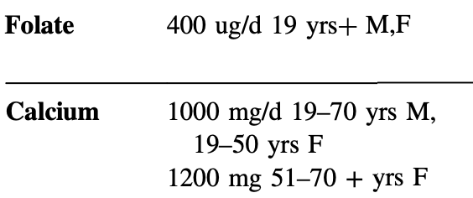
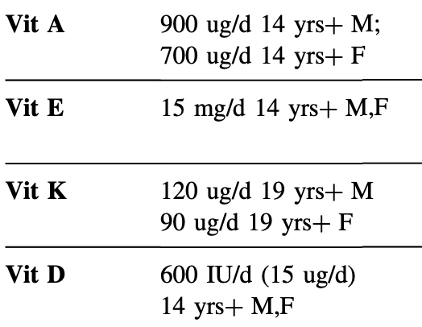
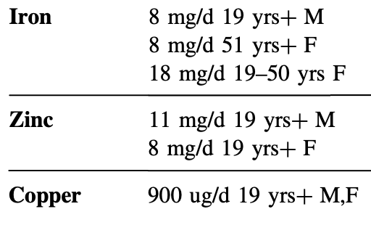
Supplementazioni giornaliere a vita:
Multivitaminico con oligoelementi
Integrazione di calcio
Viene fornito al paziente una tabella con diverse opzioni sul mercato per una migliore compliance
23.05.2025 Michele Giusti

Slide 11
Educazione alimentare
RACCOMANDAZIONI GENERALI
- Consumare il pasto lentamente, masticando a lungo in modo da rendere gli alimenti di consistenza cremosa
Frazionare i pasti nella giornata (almeno 6)
Smettere di mangiare ai primi segnali di sazietà
Bere almeno 1,5l di acqua a piccoli sorsi durante la giornata, lontano dai pasti. La quantità assunta non dovrebbe superare i 100ml per volta
Evitare il consumo di bevande gassate e zuccherate
- Non coricarsi subito dopo il pasto
- Inserire ad ogni pasto principale la quantità di proteine (carne, pesce, tonno, uova ecc.) prevista dal piano nutrizionale
- Il consumo di verdura deve essere limitato. Al pasto va data la priorità agli alimenti proteici e successivamente quelli contenenti carboidrati
23.05.2025 Michele Giusti

Slide 12
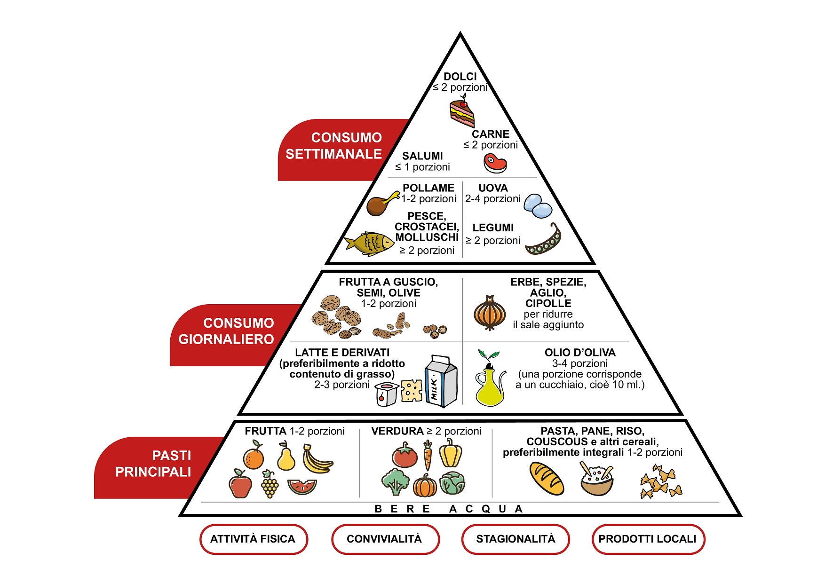
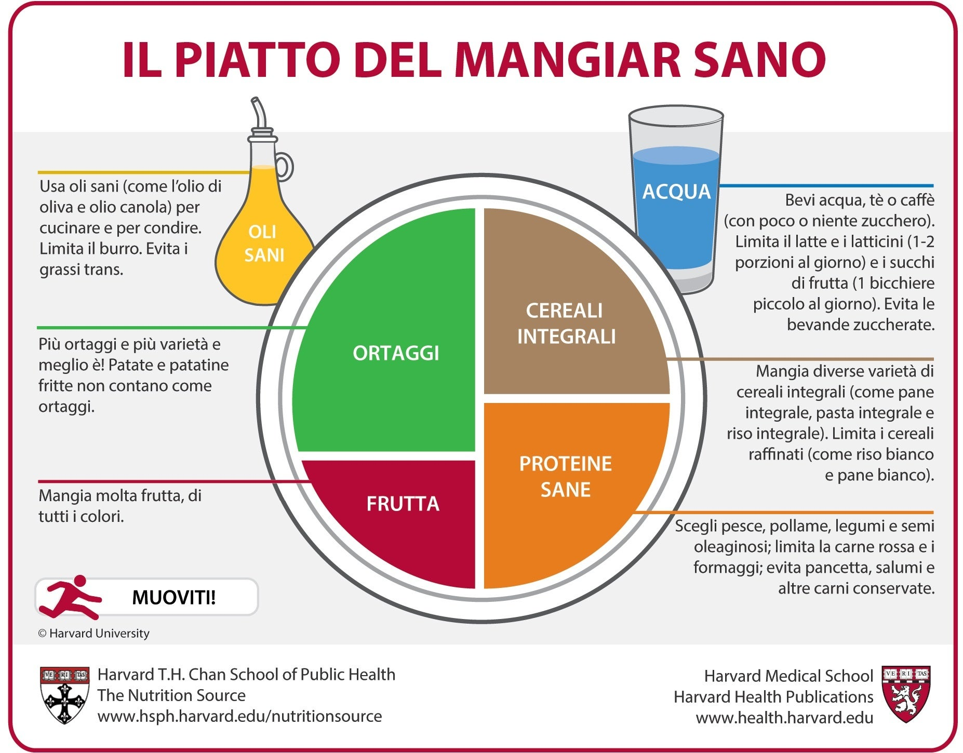
Educazione alimentare
fondazioneumbertoveornesi.it
23.05.2025 Michele Giusti

Slide 13
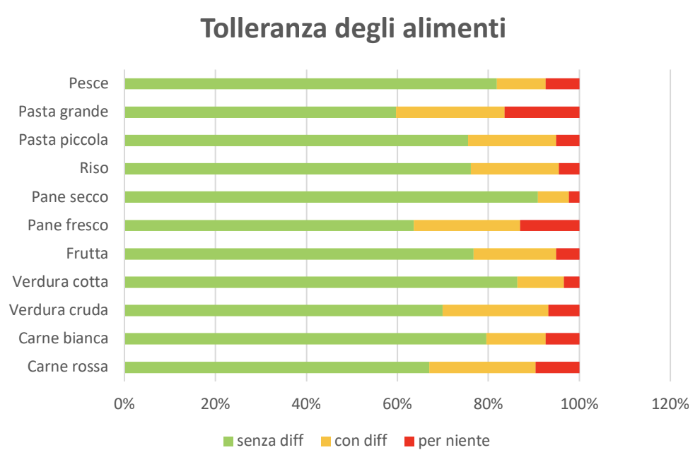
Educazione alimentare
Un anno dopo la Sleeve gastrectomy non ci sono problemi importanti nell'assunzione di cibi a priori difficili da digerire.
Principali avversioni alimentare vengono riscontrate:
Carne rossa
Formati lunghi di pasta
Questi problemi sono scomparsi per lo più 5 anni dopo l'intervento. La diminuzione dell'assunzione di altri cibi poco salutari è principalmente basata sull’intervento dietetico e le restrizioni alimentari del passato.
HIGHLIGHTS REVIEW FOOD TOLLERANCE:
I pazienti sottoposti a RYGB erano più tolleranti ai cibi ricchi di proteine rispetto a quelli con SG.
Gli alimenti più tollerati da entrambi i gruppi, sia SG che RYGB, sono stati pesce e verdure.
Cereali e carne rossa sono stati appena tollerati dopo le procedure di SG e RYGB.
Salavatizadeh, Marieh, et al. "Comparison of food tolerance among bariatric surgery procedures: a systematic review." Surgery for Obesity and Related Diseases (2024).
23.05.2025 Michele Giusti

Slide 14
Monitoraggio
TIMELINE DIETISTA
TIMELINE DIETOLOGO
Controlli dietistici post intervento:
Alla dimissione (in reparto)
2 settimane
5 settimane
10 settimane
Controlli al bisogno
BIA a 18 settimane
Dopo 7 mesi
Poi annualmente fino a 5 anni
Visita dietologica post intervento:
Alla dimissione (in reparto)
3 mesi
6 mesi
12 mesi
Poi annualmente fino a 5 anni
Controlli al bisogno
Il Dietista, superata la fase acuta, fornisce informazioni sufficienti per permettere al proprio assistito di prendere decisioni competenti e si accerta che questi comprenda e condivida le scelte assistenziali a lui rivolte.
COUNSELING NUTRIZIONALE
Notes:
Strategie di self management come:
Educazione alimentare (addestrare l’utente su conoscenza e abilitá in ambito nutrizionale per favorire l’adozione di corretti comportamenti alimentari)
Counseling nutrizionale => abilitare il paziente a prendere decisioni riguardo a scelte di carattere personale relative al suo stile di vita (alimentazione, attività fisica).

Slide 15
Monitoraggio
Calo ponderale
Intake
Tramite recall24h
Diario alimentare compilato dal paziente o con fotografie
→ kcal, proteine, H2O
Aderenza ai consigli
Feedback
Misurazione della bioimpedenza a 18 mesi dall’intervento
per monitorare l’andamento della composizione corporea, nello specifico la BCM
Calorimetria opzionale
23.05.2025 Michele Giusti

Slide 16
Monitoraggio
La percentuale di peso in eccesso perso (%EWL), calcolato come la differenza tra il peso di partenza ed il peso ideale, è uno dei criteri universalmente più accettati per verificare il successo di un’operazione bariatrica:
EWL >50% in 10 anni
D’Eusebio, C., et al. "What predicts the unsuccess of bariatric surgery? An observational retrospective study." Journal of Endocrinological Investigation 44 (2021).
Da statistica interna su 176 pazienti:
Percentuale di peso in eccesso perso a 12 mesi (% EWL) 60.7% (d.s.=18.2)
Il BMI medio registrato alla dimissione è 43.1 kg/m² (d.s.=6.1) e il BMI medio dei pazienti a dodici mesi dall’intervento è 31.0 kg/m²
23.05.2025 Michele Giusti

Slide 17
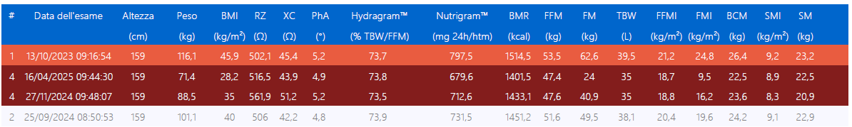
Monitoraggio
MISURE ANTROPOMETRICHE
Data intervento Sleeve gastrectomy: 31/7/24
32 anni, peso preoperatorio 116kg con 46kg/m²
23.05.2025 Michele Giusti

Slide 18
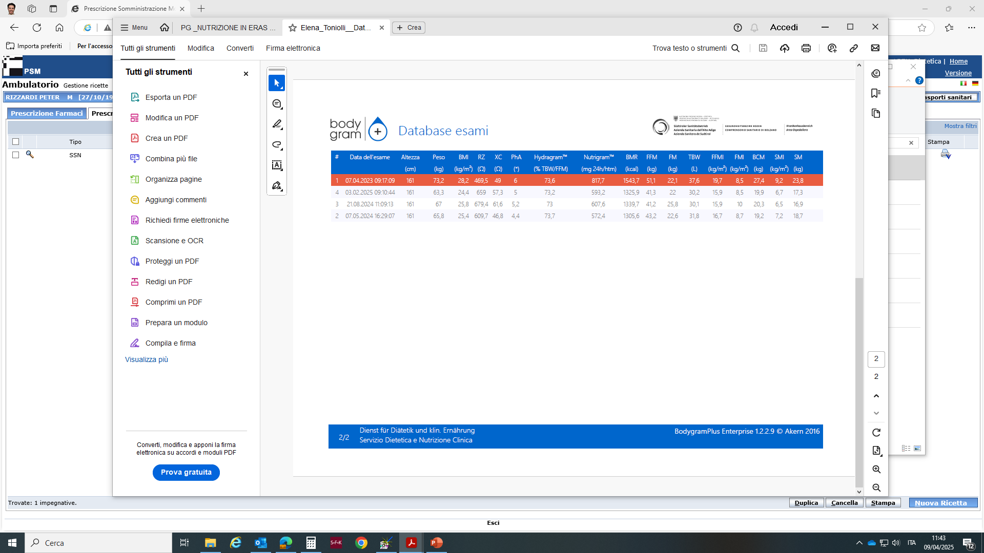
Monitoraggio
Data intervento: 11/08/23 T. E. (bendaggio nel 2008)
23.05.2025 Michele Giusti

Slide 19
Criticità
Aspettative su calo ponderale
Consumo di verdure
Sweet eaters
Frazionamento dei pasti
Tolleranza a supplementi prescritti
Riduzione del metabolismo basale
23.05.2025 Michele Giusti

Slide 20

Grazie dell’attenzione
michele.giusti@sabes.it
michele.giu93@gmail.com

